Slide 1


Beijing University of Posts and Telecommunications
网络安全分析实践汇报
汇报人：王硕
组员：彭致远、李懿飞、王晨旭
2020年11月20日
Notes:
备注示例

Slide 2

1
进展
Achievements
目
录
2
计划
CONTENTS
Plans

Slide 3
1
进展
基本基于DNS流量特征的僵尸网络检测工具的开发
数据集的准备
DNS流量特征提取
机器学习部分

Slide 4
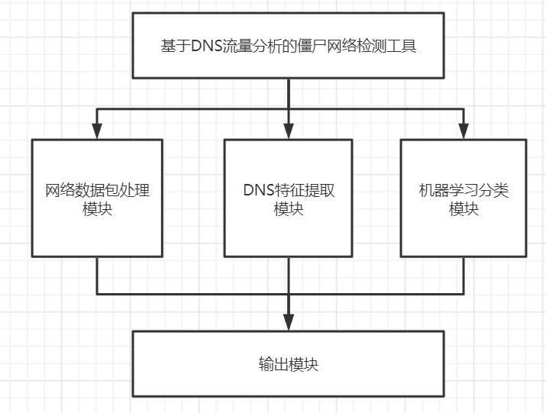
基于DNS流量特征的僵尸网络检测
系统功能模块

Slide 5
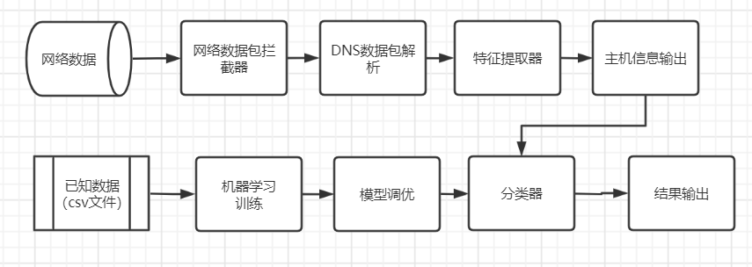
基于DNS流量特征的僵尸网络检测
系统模型

Slide 6
基于DNS流量特征的僵尸网络检测
样本数据的收集
现成的
Malware Datasets
MAWI Working Group Traffic Archive
Canadian Institute for Cybersecurity
自己构造收集
根据现在市场上实现DNS隧道的工具，构建一套DNS数据制造和收集的自动化框架。
Iodine
Ozymandns
Dns2tcp
Dnscat2
Cobalt Strike

Slide 7
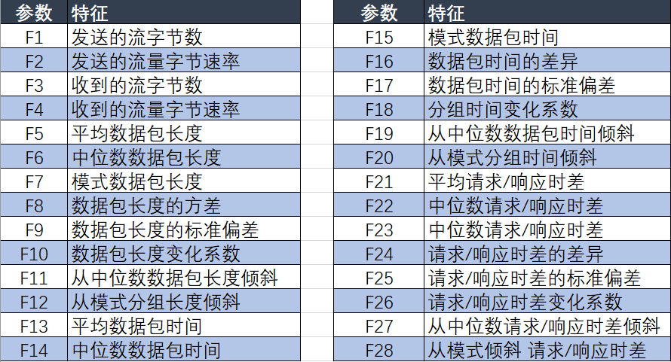
基于DNS流量特征的僵尸网络检测
DNS特征的表示
流量包的基本特征
DNS数据包的特征

Slide 8
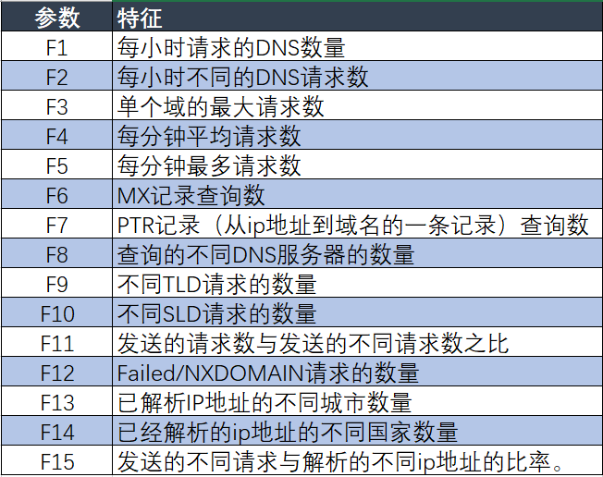
基于DNS流量特征的僵尸网络检测
DNS特征的表示
流量包的基本特征
DNS数据包的特征

Slide 9
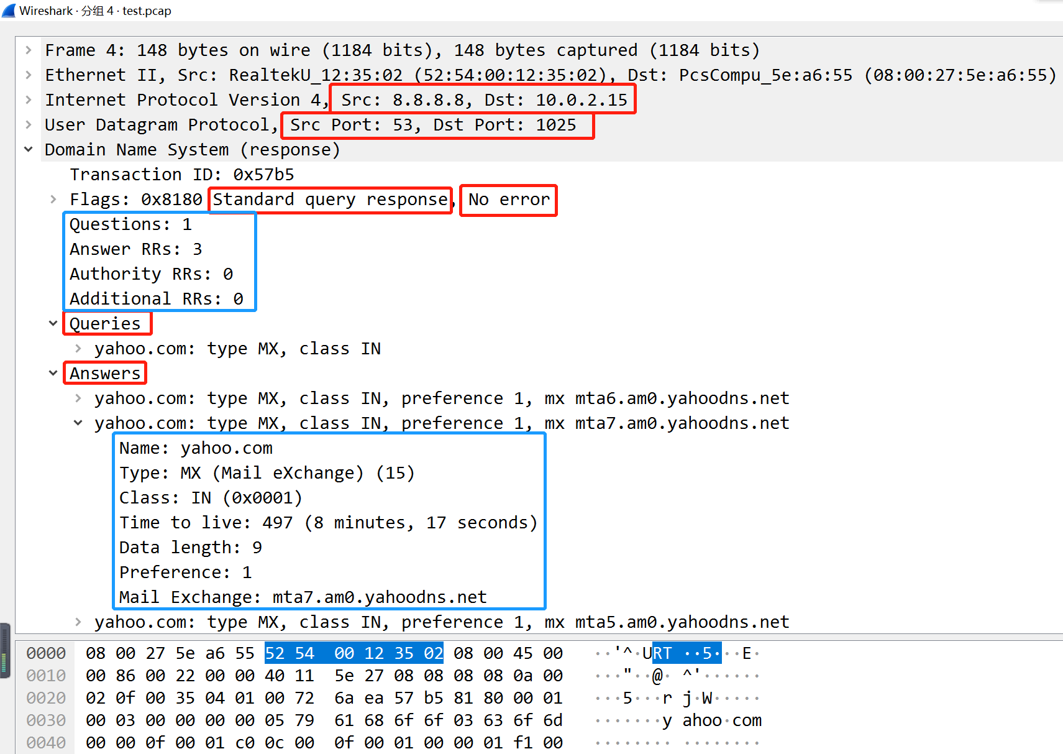
基于DNS流量特征的僵尸网络检测
DNS特征的提取——解析pcap文件

Slide 10
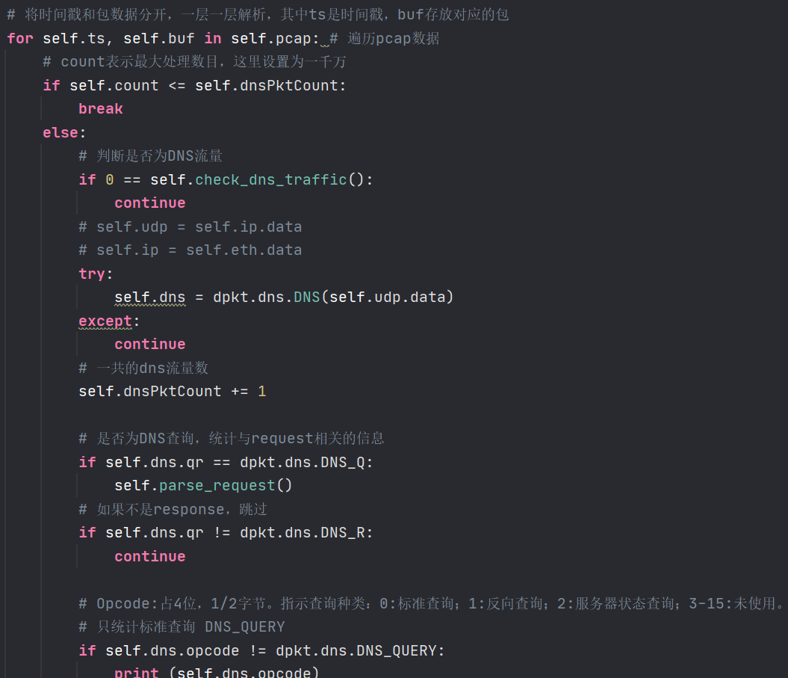
基于DNS流量特征的僵尸网络检测
DNS特征的提取——解析pcap文件

Slide 11
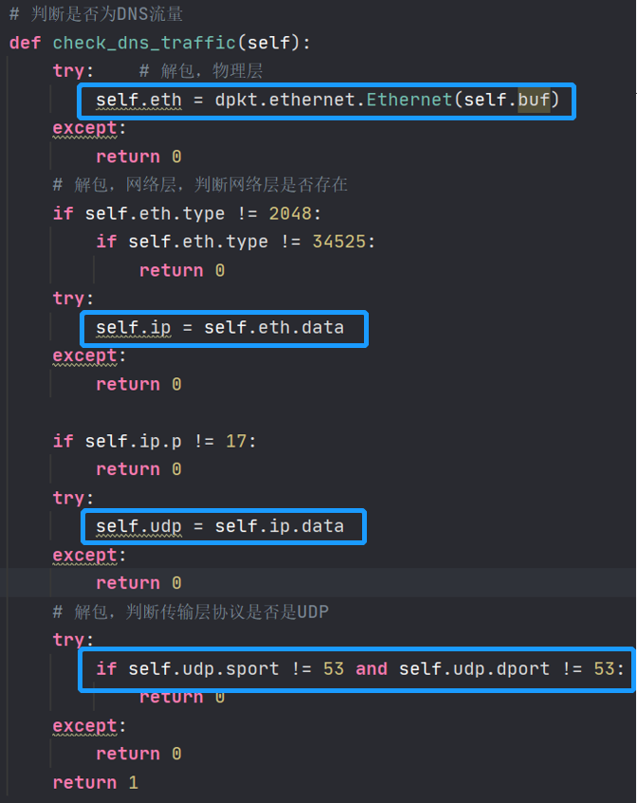
基于DNS流量特征的僵尸网络检测
DNS特征的提取——判断是否为DNS流量

Slide 12
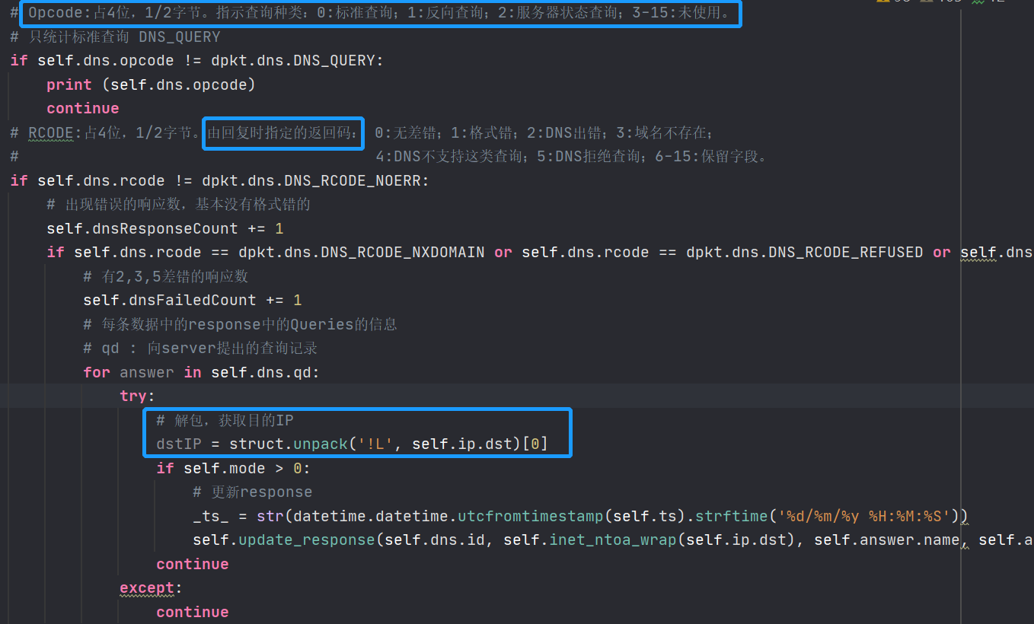
基于DNS流量特征的僵尸网络检测
DNS特征的提取——一些特征的提取

Slide 13
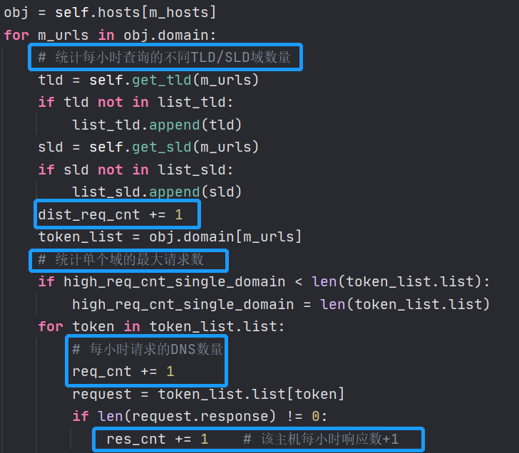
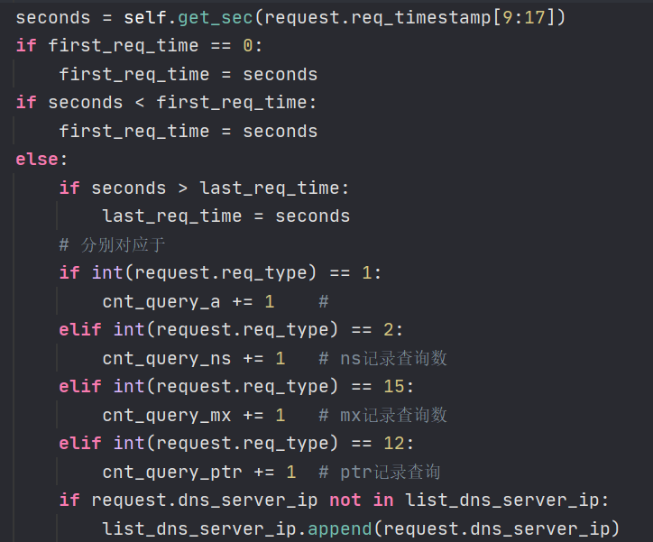
基于DNS流量特征的僵尸网络检测
DNS特征的提取——一些特征的提取

Slide 14
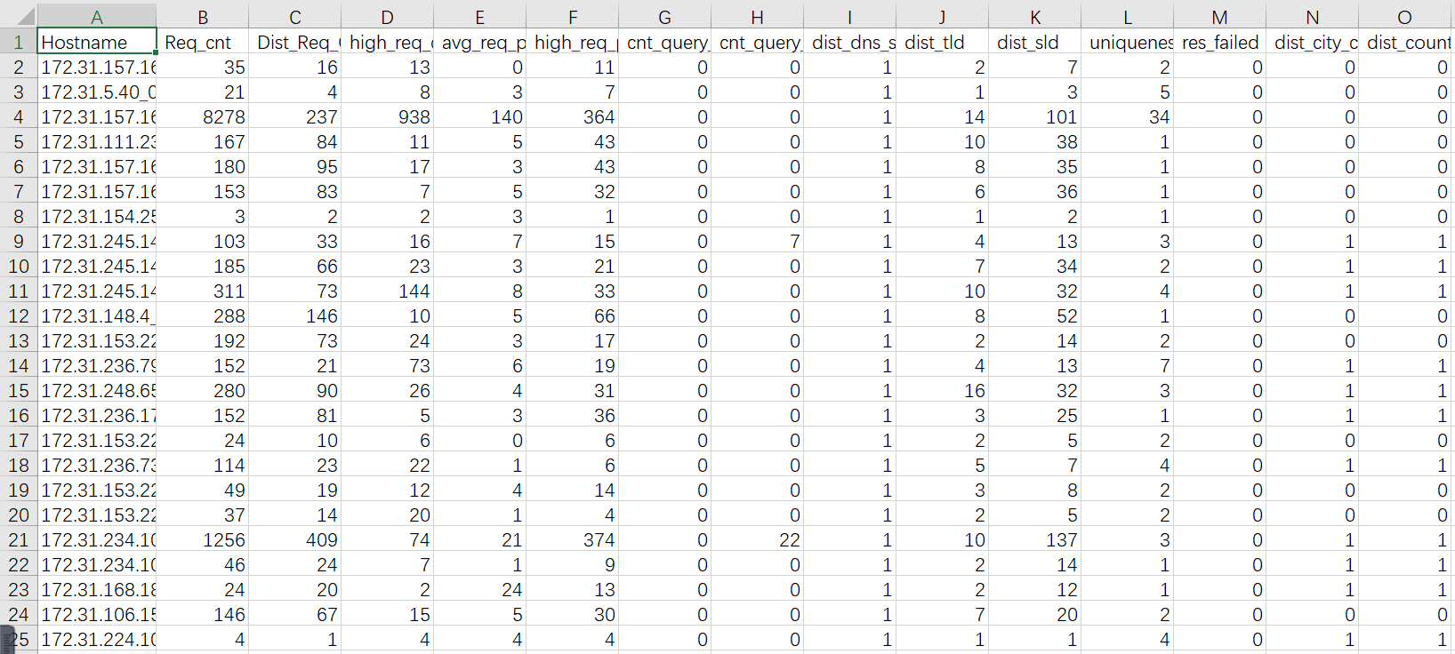
基于DNS流量特征的僵尸网络检测
DNS特征的提取——输出文件

Slide 15
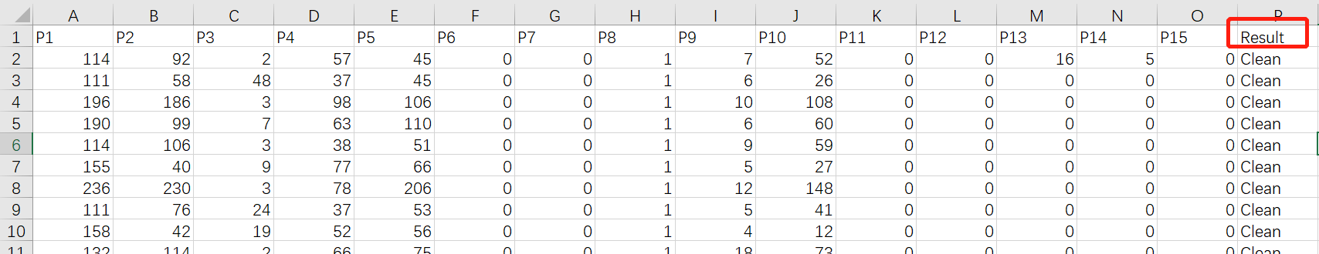
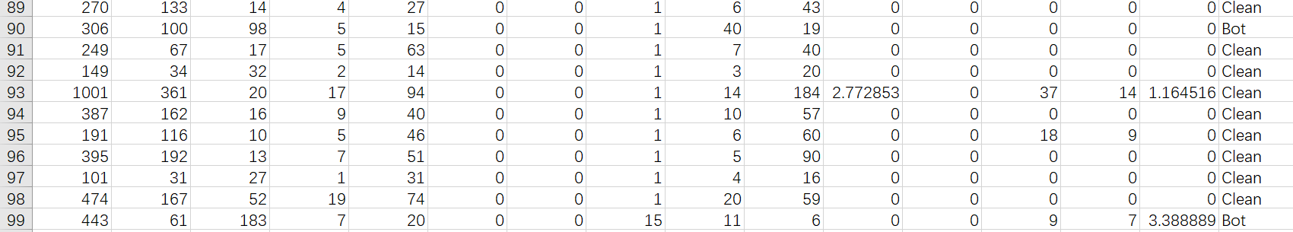
基于DNS流量特征的僵尸网络检测
机器学习部分——数据集
网络数据集+自己生成的数据集—>csv文件

Slide 16
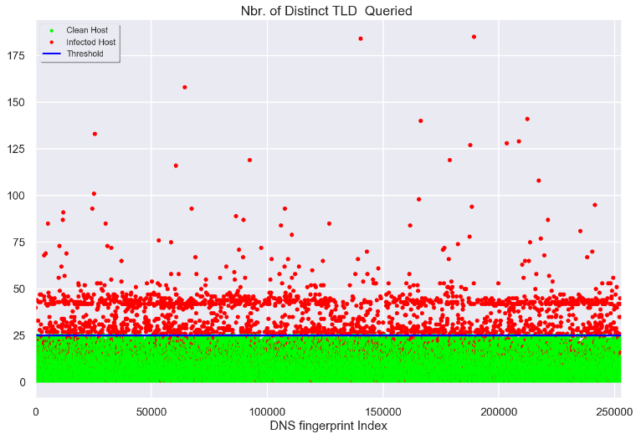
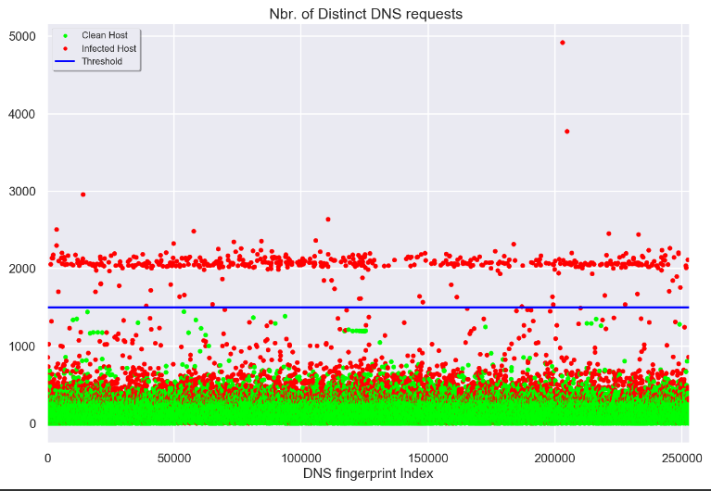
基于DNS流量特征的僵尸网络检测
机器学习部分——特征可视化
绿色代表clean，红色代表bot

Slide 17
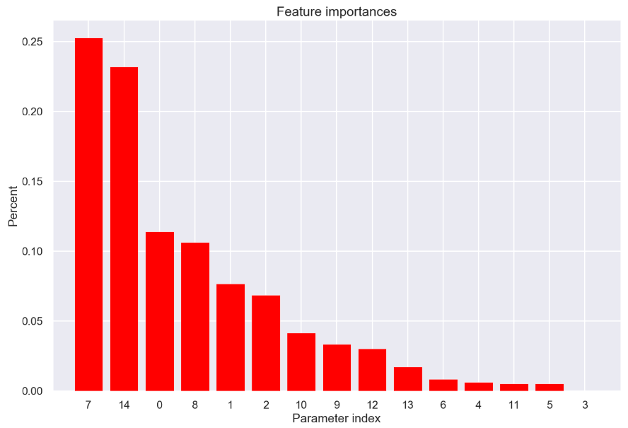
基于DNS流量特征的僵尸网络检测
机器学习部分——特征重要度分析

Slide 18
基于DNS流量特征的僵尸网络检测
机器学习部分——选择机器学习算法
SVM算法
训练过程非常费时
没有对特征重要程度进行分析
不太适合多元的特征分析
随机森林算法
可以输入每个特征的重要程度
对于大数据集速度较好
准确率相比也较高

Slide 19
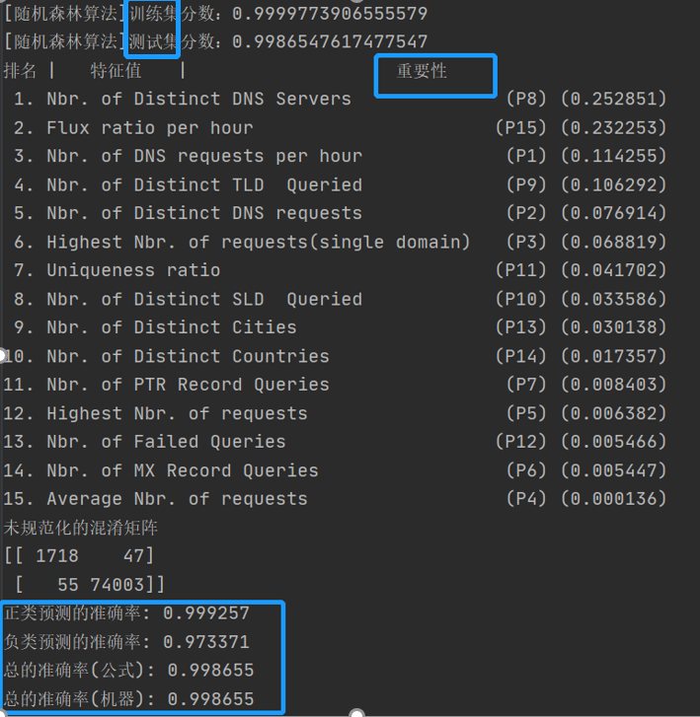
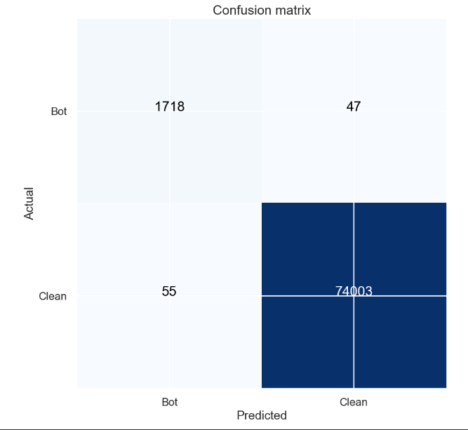
基于DNS流量特征的僵尸网络检测
机器学习部分——随机森林算法
僵尸网络流量主机占比
大概0.68%

Slide 20
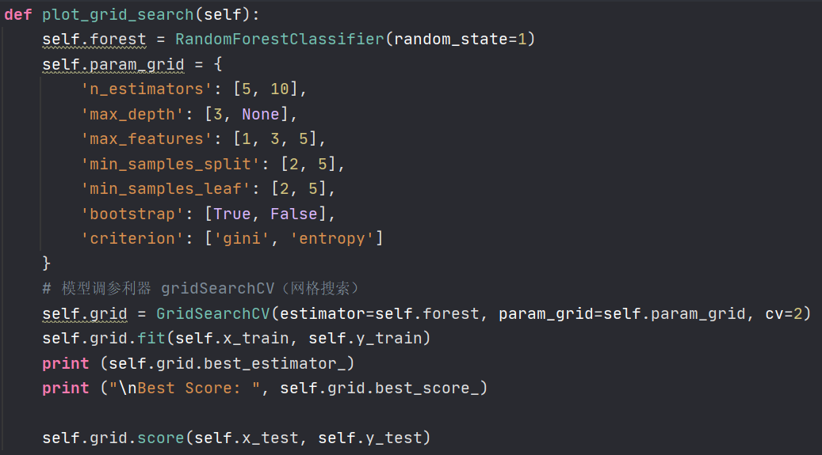
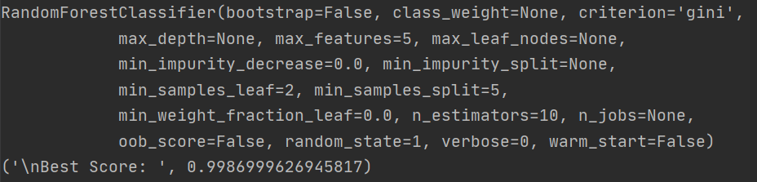
基于DNS流量特征的僵尸网络检测
机器学习部分——模型调参

Slide 21
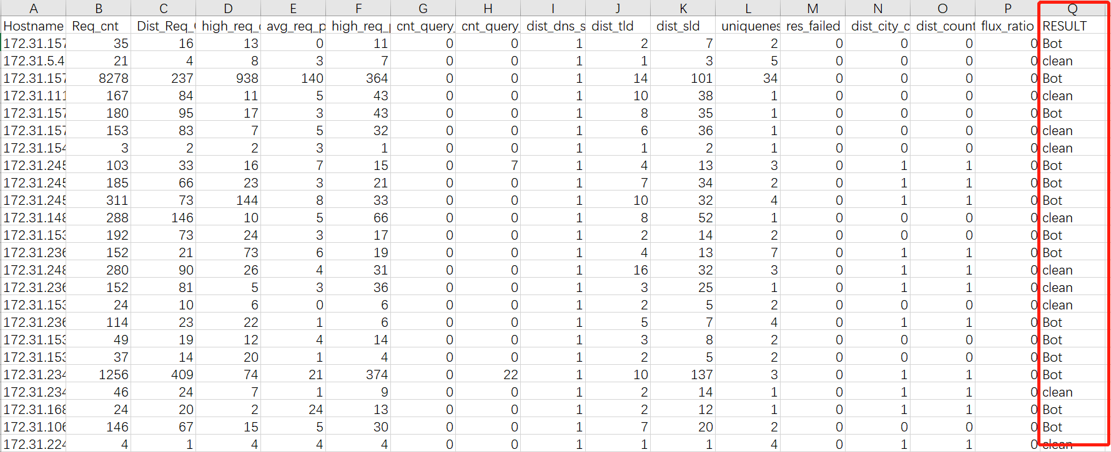
基于DNS流量特征的僵尸网络检测
机器学习部分——数据输出
源文件增加一列：clean or bot

Slide 22
2
计划
第二个工具的完善
第一个工具和第二个工具的最终确定

Slide 23
计划
目前完成
数据集的生成和获取
自己构造DNS隧道数据获取
网络数据集
DNS特征的构建
特征的基本确定
特征的计算、提取、保存
机器学习分类
特征可视化
特征重要度的判断与过滤
确定了较高准确率的分类器

Slide 24
计划
下一步计划
对第二个工具进行完善：
新增一个模块
实时抓包、实时检测
寻找并验证更多的特征来优化模型
模块的整合，与详细报告的生成
列出每个主机的信息
每个主机的特征可视化，例如流量图等
对两个工具进行完善、测试、并形成测试报告
Notes:
老师，数据！

Slide 25
THANKS !

